Slide 1
Uno Sguardo sull’Istruzione
Indicatori dell’OCSE (2015)
25a Edizione
Francesco Avvisati
Gabriele Marconi

Slide 2
Novità dell’edizione 2015
Una nuova classificazione dei programmi di istruzione per facilitare il confronto internazionale (ISCED 2011)
Indicatori basati sui recenti approfondimenti PISA:
Disuguaglianze di genere
Gli strumenti digitali e l’apprendimento

Slide 3
La nuova classificazione ISCED
Uno strumento importante per la valutazione comparativa dei sistemi educativi
ISCED 2011 | ISCED 1997
0 Early childhood education Early childhood development (designed for children aged under 3 years)
Pre-primary (designed for children aged 3 years and above) | 0 Pre-primary
1 Primary | 1 Primary
2 Lower secondary | 2 Lower secondary
3 Upper secondary | 3 Upper secondary
4 Post-secondary non-tertiary | 4 Post-secondary non-tertiary
5 Short cycle tertiary 6 Bachelor’s or equivalent 7 Master’s or equivalent | 5 First stage of tertiary
8 Doctoral level | 6 Second stage of tertiary

Slide 4
Due sfide per l’Italia
Rafforzare i legami tra istruzione terziaria e sistema produttivo
Completare il sistema nazionale di valutazione, al servizio del miglioramento

Slide 5
Rafforzare i legami tra istruzione terziaria e sistema produttivo
L’Italia si caratterizza, a livello terziario, per la lunghezza dei percorsi di studio e l’incertezza quanto agli esiti lavorativi.

Slide 6
Ad oggi, la maggior parte dei laureati termina gli studi solo dopo il conseguimento di una laurea di II livello
Table A3.1
Tassi di completamento dell’istruzione terziaria (proiezione da dati 2013)
Notes:
Il dato della spagna è anomalo

Slide 7
I programmi a ciclo breve professionalizzante sono meno presenti che in altri paesi OCSE
Table A3.1
Tassi di completamento dell’istruzione terziaria`: programmi a ciclo breve professionalizzante (proiezione da dati 2013)
Notes:
Il dato della spagna è anomalo

Slide 8
Per molti giovani laureati non è facile trovare un lavoro.

Slide 9
I giovani laureati faticano a trovare lavoro
Table A5.3a
Tassi di occupazione in Italia e media OSCE, per diverse fasce d’età (2014)

Slide 10
I giovani laureati faticano a trovare lavoro
Table A5.3a
Tassi di occupazione in Italia e media OSCE, per diverse fasce d’età (2014)

Slide 11
Trovare lavoro è particolarmente difficile per coloro i cui genitori non sono laureati
Chart A4.5
Differenza nel tasso di occupazione fra i laureati di prima generazione e gli altri laureati (2012)

Slide 12
Di fronte alle difficoltà di inserimento nel mercato del lavoro, l’istruzione terziaria è raramente considerata come un investimento che potrebbe migliorare le opportunità successo.

Slide 13
L’istruzione terziaria non ha contribuito ad alleviare le difficoltà dei giovani durante la crisi
Table C5.2b
Differenza in punti percentuali fra il 2014 e il 2010 nel tasso di scolarità, tasso di occupazione e percentuale di NEET

Slide 14
L’Italia spende circa 11 100 dollari per studente nell’istruzione terziaria, meno della media OCSE…
Table B1.1a
Spese per l’istruzione terziaria, USD PPA (2012)

Slide 15
Occorre
estendere l’istruzione terziaria professionalizzante, nell’ambito delle politiche attive del mercato del lavoro
Migliorare la qualità degli apprendimenti e sostenere l’innovazione didattica, con nuove risorse mirate

Slide 16
Scuola: completare il sistema nazionale di valutazione
La qualità della scuola dipende dalla qualità e dalle competenze dei docenti

Slide 17
Molti insegnanti si avvicinano all’età del pensionamento. Ciò presenta un’opportunità per ridisegnare il profilo e il ruolo del corpo docente.

Slide 18
La percentuale di insegnanti che hanno 50 anni o più è la più alta fra i paesi OCSE
Charts D5.1 and D5.2
Percentuale di insegnanti di età uguale o superiore a 50 anni, per grado di istruzione (2013)

Slide 19
L’Italia sta riformando il sistema educativo affinchè la valutazione degli insegnanti, dei dirigenti scolastici e delle scuole vi assumano un maggiore rilievo.

Slide 20
Fino al 2014/15 non esisteva un sistema di valutazione regolare degli insegnanti e dei dirigenti scolastici
Tables
D6.9, D7.1
and D7.7
Valutazione degli insegnanti nel sistema d’istruzione secondaria inferiore (2014/2015)
 | La valutazione è prevista dalla legge o da regolamenti | Valutazione al termine di un periodo di prova | Valutazione regolare | Valutazione legata a un sistema premiale o a promozioni
Italy | Yes | Yes | No | No
France | Yes | Yes | Yes | No
Netherlands | Yes | Yes | Yes | Yes
OECD countries | Yes: 30/37 | Yes: 19/26 | Yes: 22/26 | Yes: 14/25
Componenti del sistema di valutazione a livello d’istituto nel sistema d’istruzione secondaria inferiore (2014/2015)
 | Valutazione del dirigente scolastico | Ispezioni scolastiche | Auto-valutazione
Italy | No | No | Yes
France | Yes | Yes | Yes
Netherlands | Yes | Yes | Yes
OECD countries | Yes: 23/35 | Yes: 28/34 | Yes: 25/34

Slide 21
I giudizi su competenze e prestazioni di dirigenti e insegnanti contenuti in valutazioni esterne possono essere di supporto al miglioramento e alla valorizzazione della loro professionalità.

Slide 22
Le tecnologie a scuola

Slide 23
In Italia, le risorse digitali sono meno presenti nell’insegnamento che in altri paesi; e il loro uso non è associato a migliori risultati, in media.

Slide 24
Più della metà degli studenti non utilizza internet a scuola per finalità didattiche
Table D8.1
Percentuale di studenti (15 anni di età) che non utilizza internet a scuola (2012)

Slide 25
Il 36% degli insegnanti dichiara di avere bisogno di formazione per utilizzare le ICT a scuola
Chart D8.4
Percentuale di risposte affermative fra gli insegnanti di scuola secondaria inferiore (2013)

Slide 26
La formazione degli insegnanti può favorire un migliore utilizzo degli strumenti ICT a scuola.
Il loro uso, per essere efficace, deve essere guidato dal solo obiettivo di migliorare l’apprendimento.

Slide 27
Disuguaglianze di genere

Slide 28
Le donne sono ben rappresentate fra gli studenti all’università, ma non in tutti i campi di studio
Tables
A3.2, A3.4
and A3.8
Percentuale di donne fra i laureati (proiezioni da dati 2013) e nei campi di studio delle scienze e di ingegneria e materie affini (2013)

Slide 29
I genitori hanno aspettative diverse per la carriera dei loro figli , rispetto alle figlie – anche a parità di preparazione
Chart A10.a
Percentuale di studenti i cui genitori si aspettano una carriera nelle occupazioni STEM (2012)
Riportata in parentesi la differenza per ragazze e ragazzi con simili risultati nei test PISA in matematica, lettura e scienze

Slide 30
Per incoraggiare le ragazze a perseguire una carriera in campi come l’ingegneria serve un approccio che coinvolga genitori e istituzioni.

Slide 31
I ragazzi, più che le ragazze, spesso non raggiungono livelli sufficienti in alcuna disciplina. E’ importante coinvolgere e motivare questi alunni allo studio, per prevenire l’abbandono.

Slide 32
Raggiungono livelli insufficienti in matematica, scienze e lettura il 14% dei ragazzi e il 9% delle ragazze 15-enni
Chart A10.2
Percentuale di studenti (15 anni di età) che non raggiungono livelli sufficienti di competenza in matematica, scienze e lettura (2012), femmine e maschi

Slide 33
I ragazzi sono più motivati dalla lettura digitale, e il divario dalle ragazze si riduce quando il test è svolto al computer
Table D8.3
Differenza fra ragazzi e ragazze nel test di lettura, test cartaceo e al computer (2012)

Slide 34
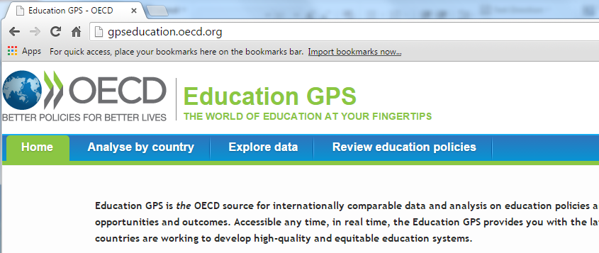
http://gpseducation.oecd.org

Slide 35
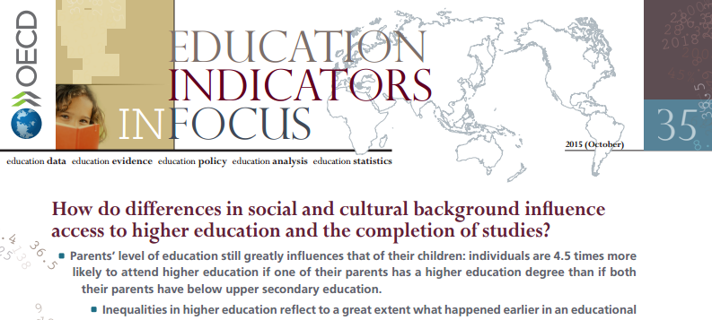
www.oecd.org/education/indicators

Slide 36
www.oecd.org/edu
Francesco.Avvisati@oecd.org
Gabriele.Marconi@oecd.org
Follow us on:
@OECDEduSkills
@EduSkills OECD
@ EduSkills OECD

Slide 37
Grazie!
Per conoscere meglio il nostro lavoro, www.oecd.org/eag/eag2015
Il volume pubblicato
La metodologia
La base dati completa
Per domande o chiarimenti
Email: Francesco.Avvisati@OECD.org
Gabriele.Marconi@OECD.org

Slide 39
L’Italia può raggiungere gli obiettivi EU2020, ma meno giovani si laureano che in altri paesi OCSE
Table A3.1
Tassi di completamento dell’istruzione terziaria (proiezione da dati 2013)

Slide 40
Ad oggi, la maggior parte dei laureati termina gli studi solo dopo il conseguimento di una laurea di II livello
Table A3.1
Tassi di completamento dell’istruzione terziaria (proiezione da dati 2013)

Slide 41
I laureati in Italia guadagnano più dei dei diplomati, ma la differenza è minore di quanto ci si potrebbe aspettare
Chart A6.4
Tasso di completamento dell’istruzione terziaria, 25-64 (2013)
Average
Greece
Italy
Brazil
Rapporto fra il reddito dei laureati e il reddito dei non-laureati

Slide 42
I giovani laureati faticano a trovare lavoro: la situazione nel 2005
Table A5.3a
Tassi di occupazione in Italia e media OSCE, per diverse fasce d’età (2005)

Slide 43
I giovani laureati italiani hanno difficoltà ad interpretare testi complessi
Table A1.9a
Literacy score medio secondo la Survey of Adults Skills, 25-34enni con titolo d’istruzione terziaria (2012)

Slide 44
Pochi studenti internazionali vengono a studiare nelle università italiane
Table C4.6
Mobilità internazionale interna all’OCSE (2013)
203215

Slide 45
Un’università su cinque offre almeno un corso di studi in inglese
Chart C4.a
Percentuale di università che offrono almeno un programma di studi in inglese, Academic Cooperation Association (2013/2014)

Slide 46
L’Italia è fra i paesi che spendono meno nell’istruzione terziaria in rapporto al PIL
Chart B2.2
Spese per l’istruzione terziaria, % del PIL (2012)

Slide 47
In Italia ci sono meno studenti per insegnante che in media fra i paesi OCSE
Table D2.2
Rapporto studenti/insegnanti nell’istruzione primaria e secondaria superiore (2013)

Slide 48
Un insegnante guadagna i due terzi di quanto guadagna in media un lavoratore con qualifiche comparabili
Chart D3.1
Rapporto fra il salario degli insegnanti nelle scuole secondarie inferiori e il salario medio di lavoratori con un grado comparabile d’istruzione(2013)

Slide 49
Gli insegnanti sono in maggioranza donne, eccetto al livello terziario
Table D5.3
Percentuale di donne fra gli insegnanti, per livello d’istruzione (2013)

Slide 50
Frequentare la scuola dell’infanzia ha un effetto duraturo sui risultati scolastici dei ragazzi, soprattutto stranieri
Chart C2.2
Risultati nel test di lettura per studenti (15 anni di età) che hanno frequentato la scuola dell’infanzia o no, confronto fra nati in Italia da genitori italiani e nati all’estero (2012)

